Slide 1
Αειφόρος σχεδίαση
Ενότητα 5: Φυσικός Καπιταλισμός
Σπυρίδων Μποφυλάτος
Τμήμα Μηχανικών Σχεδίασης Προϊόντων και Συστημάτων

Slide 2
Άδειες Χρήσης
Το παρόν εκπαιδευτικό υλικό υπόκειται σε άδειες χρήσης Creative Commons.
Για εκπαιδευτικό υλικό, όπως εικόνες, που υπόκειται σε άλλου τύπου άδειας χρήσης, η άδεια χρήσης αναφέρεται ρητώς.

Slide 3
Χρηματοδότηση
Το παρόν εκπαιδευτικό υλικό έχει αναπτυχθεί στα πλαίσια του εκπαιδευτικού έργου του διδάσκοντα.
Το έργο «Ανοικτά Ακαδημαϊκά Μαθήματα στο Πανεπιστήμιο Αιγαίου» έχει χρηματοδοτήσει μόνο τη αναδιαμόρφωση του εκπαιδευτικού υλικού.
Το έργο υλοποιείται στο πλαίσιο του Επιχειρησιακού Προγράμματος «Εκπαίδευση και Δια Βίου Μάθηση» και συγχρηματοδοτείται από την Ευρωπαϊκή Ένωση (Ευρωπαϊκό Κοινωνικό Ταμείο) και από εθνικούς πόρους.

Slide 4
Φυσικός Καπιταλισμός Natural Capitalism
9020 Σχεδίαση για αειφορία
Εβδομάδα 5η

Slide 5
Εισαγωγή
Ο φυσικός καπιταλισμός είναι ένα πλαίσιο σχεδίασης για αειφορία που προτάθηκε από τους Paul Hawken, Amory Lovins και Hunter Lovins.
Η βασική ιδέα είναι πως η αναγνώριση του φυσικού κεφαλαίου ως ισότιμο με τα υπόλοιπα είδη κεφάλαιού θα οδηγήσει στον μετασχηματισμό του υπάρχοντος συστήματος παραγωγής και κατανάλωσης.
Μέσω των τεσσάρων αλλαγών οι συγγράφεις πιστεύουν ότι θα κινηθούμε προς μια αειφόρο κοινωνικά.

Slide 6
ΕΙΔΗ Κεφαλαίου
Ανθρώπινο κεφάλαιο:
Αποτελείται από τις ανθρώπινες γνώσεις και ικανότητες καθώς και τα προσόντα που αποκτάει κάποιος μέσω εκπαίδευσης και εμπειρίας
Κατασκευασμένο κεφάλαιο:
Αποτελείται από όλα τα μέσα παραγωγής καθώς και όλες τις πρώτες ύλες που δεν προέρχονται κατευθείαν από τη φύση. Επίσης, το υπάρχων στοκ εντάσσεται σε αυτήν την κατηγορία.
Οικονομικό κεφαλαίο:
Αποτελείται από χρήματα και άλλου τύπου χρηματιστηριακά προϊόντα (π.χ. μετοχές – ομόλογα). Είναι η βασική μετρική αξίας κάθε άλλου είδους κεφαλαίου καθώς και της αποτελεσματικότητας ενός οργανισμού

Slide 7
ΕΙΔΗ Κεφαλαίου
Φυσικό κεφαλαίο:
Αποτελείται από όλα τα φυσικά συστήματα και απ’ ό,τι είναι ικανά να παράξουν. Υπάρχει ανανεώσιμο και μη ανανεώσιμο φυσικό κεφάλαιο. Ορυκτά ή πετρέλαιο είναι μη ανανεώσιμα ενώ η βιομάζα ή η ξυλεία είναι ανανεώσιμα. Γενικότερα, το φυσικό κεφάλαιο δεν είναι απλά το άθροισμα των στοιχείων της φύσης αλλά ολόκληρο το οικοσύστημα.
Ο Pearce (Pearce et al 1990) αναγνωρίζει τρεις τρόπους μέτρησης του φυσικού κεφαλαίου:
Δυναμική αποτίμηση
Σταθερή αποτίμηση αποθεμάτων
Συνεχής αποτίμηση ροών

Slide 8
Φυσικό κεφάλαιο
Το υπάρχων σύστημα βιομηχανικής παραγωγής αναγνωρίζει την οικονομική αξία μόνο των τριών πρώτων τύπων κεφαλαίου. Ταυτόχρονα βλέπει το φυσικό κεφάλαιο ως μια άπειρη ροή πρώτων υλών.
Αναλύσεις δείχνουν πως οι ροές κεφαλαίου από τη φύση προς τις ανθρώπινες κοινωνίες υπολογίζονται να έχουν αξία 36 τρισεκατομμύρια δολάρια (36.000.000.000.000.000 $), ποσό στην ιδιά τάξη μεγέθους με το ακαθάριστο προϊόν του πλανήτη που υπολογιστικέ στα 39 τρισεκατομμύρια. (Costanza et al 1997)
Η συνολική αξια του φυσικού κεφαλαίου του πλανήτη υπολογίζεται στα 400-500 τρισεκατομμύρια δολάρια.

Slide 9
Σύστημα βιομηχανικής παραγωγής
Το υπάρχων σύστημα βλέπει τη φύση ως ένα μέσο για την επίτευξη των σκοπών του, ως ένα άπειρο χώρο που πάντα θα προφέρει πρώτες ύλες και χώρο απόθεσης των αποβλήτων μας.
Περα από παρόχους πρώτων υλών η φύση παρέχει υπηρεσίες που υποστηρίζουν την ύπαρξη ζωής πάνω στον πλανήτη. Υπηρεσίες για της οποίες δεν έχουν παραχθεί τεχνολογικές εναλλακτικές.
Οι τρεις παράγοντες που σπαταλάνε φυσικό κεφάλαιο είναι: η σπάταλη πόρων, η αύξηση του πλυθήσμου και τα κακά σχεδιασμένα συστήματα παραγωγής.

Slide 10
4 Μεταβάσεις
Οι τέσσερεις, σειριακές, μεταβάσεις που προτείνουν οι συγγράφεις είναι:
Ριζική αύξηση της παραγωγικότητας των φυσικών πόρων (Dramatically increase the productivity of natural resources)
Μετάβαση σε βιολογικά εμπνευσμένα μοντέλα παραγωγής (Shift to biologically inspired production models)
Υιοθέτηση της σχεδίασης υπηρεσιών (Move towards a solution based business model)
Επανεπένδυση σε φυσικό κεφάλαιο (Reinvest in natural capital)

Slide 11
Ριζική αύξηση της παραγωγικότητας των φυσικών πόρων
Η πρώτη μετάπτωση είναι η αύξηση της παραγωγικότητας των φυσικών πόρων. Η δυνατότητα να κάνουμε περισσότερα είναι μια συνεχής διαδικασία η οποία άρχισε με την βιομηχανική επανάσταση. Αυτή η μετάπτωση δεν εμπεριέχει κάποια ιδιαίτερη καινοτομία άλλα μια επιτάχυνση των βελτιώσεων στην βιομηχανική παραγωγή. Αυτό επιτυγχάνεται με τρεις τρόπους:
Σχεδίαση ολικών συστημάτων
Παράκαμψη του ορίου κόστους
Υιοθέτηση καινοτόμων τεχνολογιών.

Slide 12
Σχεδίαση ολικών συστημάτων
Η Σχεδίαση ολικών συστημάτων (whole systems design) (Birkeland, 2005) αναγνωρίζει τον νόμο της φθίνουσας επιστροφής (law of diminishing returns) που λέει πως «καθώς εξοικονομούμε περισσότερη ενέργεια, το οικονομικό κόστος της εξοικονόμησης της επόμενης μονάδας ενέργειας αυξάνεται αρχικά όλο πιο απότομα». Αυτό έχει σαν αποτέλεσμα η βελτιστοποίηση ενός συστήματος από ένα σημείο και πέρα να είναι ποιο ακριβή από το αναμενόμενο κέρδος. Μια βασική αίτια για το παραπάνω είναι πως παραδοσιακά προσπαθούμε να βελτιστοποιήσουμε τα επιμέρους συστήματα . Οι κύριοι λόγοι που αυτή η διαδικασία αποτυγχάνει είναι:
Τα υποσυστήματα βελτιστοποιούνται μεμονωμένα
Η βελτιστοποίηση στοχεύει σε ενός τύπου οφέλη

Slide 13
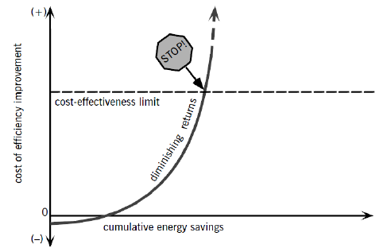
Σχεδίαση ολικών συστημάτων

Slide 14
Παράκαμψη του ορίου κόστους
Υπάρχουν δυο τρόποι ώστε οι σχεδιαστές να παρακάμψουν το όριο κόστους:
Η πρώτη είναι να ενσωματώσει το σχεδιασμό μιας ολόκληρης δέσμης μέτρων, έτσι ώστε κάθε μέτρο επιτυγχάνει πολλαπλά οφέλη, όπως η αποταμίευση στις δύο το κόστος της ενέργειας και του εξοπλισμού. Win-win
Η δεύτερη μέθοδος είναι να προσδέσουμε βελτιώσεις σε αλλαγές που γίνονται ούτως ή άλλως για άλλους λόγους.

Slide 15
Παράδειγμα
One of its industrial processes required 14 pumps. In optimizing the design, the top Western specialist firm sized the pump motors to total 95 horsepower. But by applying methods learned from Singaporean efficiency expert Engineer Lock Lee (and focusing on reducing waste in the form of friction),Jan Schilham cut the design's pumping power to only 7 horsepower — a 92 percent or 12-fold energy saving—while reducing its capital cost and improving its performance in every respect.’ He did this in two simple ways.
First, he revisited pipe width. The friction in pipes decreases rapidly (nearly to the fifth power) as the diameter increases. He found that the existing pipe arrangement wasn’t taking advantage of this mathematical relationship, and so he designed the system to use short, fat pipes instead of long, thin pipes.
Second, he adjusted the system to minimize bends in pipes (to further reduce friction). This Whole System Approach created a 12 fold reduction in the energy required to pump the fluids through the pipe system, resulting in the big reduction in motor size, and subsequent energy and cost savings.
(Hawken 1999)

Slide 16
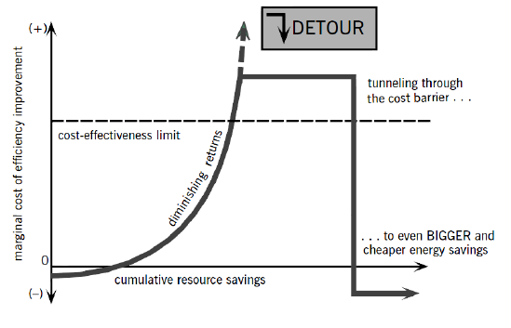
Παρaκαμψη του ορiου κoστους

Slide 17
ΥΙΟΘΕΤΗΣΗ ΚΑΙΝΟΤΟΜΩΝ ΙΔΕΩΝ
Μπορούμε να ορίσουμε την καινοτομία ως μια δημιουργική διαδικασία με αποτέλεσμα την ανάδυση νέας ποικιλίας.
«Η δημιουργικότητα είναι η ανάδυση νέας οργανωσιακής ποικιλίας σε κάθε γνωστικο σύστημα συμμετέχει στην δημιουργική διαδικασία, μέσω της οπαίας προσπαθεί να εμφωλεύσει νέους περιορισμούς στο νόημα του.» (Arnellos, 2005)
Αυτές οι νέες ιδέες που μετασχηματίζουν τον προβληματικό χώρο είναι αυτές που θα υποστηρίζουν περαιτέρω την αύξηση της παραγωγικότητας των πόρων.

Slide 18
Μετάβαση σε βιολογικά εμπνευσμένα μοντέλα παραγωγής
Η δεύτερη μετάβαση έχει να κάνει με τον τρόπο παράγωγης βιομηχανικών προϊόντων και διαδικασιών. Όπως θα δούμε και σε επόμενα μαθήματα (Cradle2Cradle, biomimicry) η υιοθέτηση των βιολογικών μοντέλων μειώνει τον περιβαλλοντικό αντίκτυπο των διαδικασιών. Το παραπάνω βασίζεται στην παραδοχή ότι η ανθρώπινη δραστηριότητα είναι μια από τις λίγες διαδικασίες με μη κυκλική φύση.

Slide 19
ΠΑΡΑΔΕΙΓΜΑ
“Interface is leading the way to this next frontier of industrial ecology. While its competitors are “downcycling” nylon and PVC based carpet into less valuable carpet backing, Interface has invented new floor covering material called Solenium, which can be completely remanufactured into identical new product. This fundamental innovation emerged from a clean-sheet redesign. Executives at Interface didn't ask how they could sell more carpet of the familiar kind, they asked how they could create a dream product that would best meet their customers; needs while protecting and nourishing Natural capital.
Solenium lasts four times longer and uses 40% less material than ordinary carpets – an 86% reduction in materials intensity. What's more Solenium is free of chlorine and other toxic materials, is virtually stainproof does tn grow mildew, and offers aesthetic advantages over traditional carpets. It's so superior in every respect that Interface doesn't market it as an environmental product just a better one.” Interface doesn't actually sell these carpets but leases

Slide 20
ΥΙΟΘΕΤΗΣΗ ΣΧΕΔΙΑΣΗΣ ΥΠΗΡΕΣΙΩΝ
Η τρίτη μετάβαση που εικάζουν οι συγγράφεις χέει να κανελί με την μετάβαση από την οικονομικά των αγαθόν σε μια οικονομικά ΥΠΗΡΕΣΙΩΝ. Η υπηρεσίες ενισχύουν την μετάβαση προς την αειφορία με δυο τρόπους:
Την ψηφιοποίηση του προϊόντος με αποτέλεσμα την μείωση του περιβαλλοντικού αντιτύπου του
Την μετάβαση προς μια οικονομία διαμοιρασμοί οπού το προϊόν είναι το μέσο παροχής της υπηρεσίας αλλά δεν ανήκει στον χρήστη, αλλά στον πάροχο της υπηρεσίας.

Slide 21
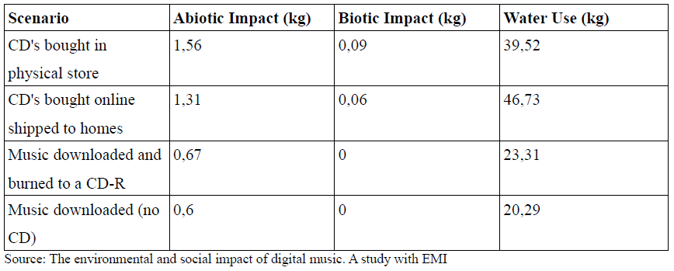
Aπο ατομα σε bits

Slide 22
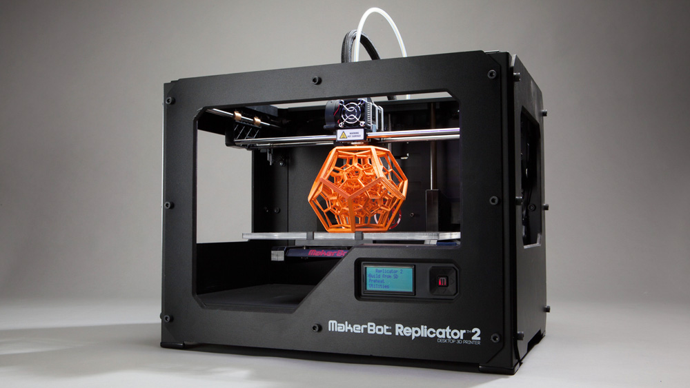

Slide 23
Οικονομία διαμοιρασμού
Αλλαγή του μοντέλου από την απόκτηση και ιδιοκτησία αγαθών σε μια οικονομά ενοικίασης και παρόχης υπηρεσιών.
Παραδείγματος χάρην εταιρείες όπως η Interface ή η Xerox πουλάνε στους πελάτες τους την πρόσβαση στα προϊόντα όχι τα προϊόντα αυτά καθ’ αυτά.
ΑΣΚΗΣΗ: Αναφέρετε ένα παράδειγμα ενός προϊόντος το οποίο πλέων μπορεί να εμφανίζεται σαν ψηφιοποιημένη υπηρεσία ή στο πλαίσιο ενός δικτύου διαμοιρασμού.

Slide 24
Επανεπένδυση σε φυσικό κεφάλαιο
Η τελευταία μετάβαση στα πλαίσια του φυσικού καπιταλισμού είναι η επανεπένδυση σε φυσικό κεφάλαιο. Σύμφωνα με τους συγγράφεις οι εταιρείες που είναι ικανές να «ρίξουν» ένα ποσοστό των κερδών τους στην συντήρηση και ανάπτυξη του φυσικού περιβάλλοντος αποκτούν ανταγωνιστικό πλεονέκτημα απέναντι στους ανταγωνιστές τους.
Παραδείγματος χαρην μια εταιρεία που πουλάει ψαριά η οποία επενδύει μέρος των κερδών της στην υποστήριξη της επιβίωσης και ανάπτυξης του θαλασσίου πλυθήσμου δεν θα έχει την ανάγκη να επενδύσει σε πιο ακριβό εξοπλισμό που θα χρειαζόταν σε περίπτωση που ο αριθμός ψαριών θα μειωνόταν.
Μακροπρόθεσμα η επανεπένδυση σε φυσικό κεφάλαιο πάντα φέρνει μεγαλύτερα κέρδη

Slide 25
Επανεπένδυση σε φυσικό κεφάλαιο
Οι Wackemagel και Rees αναγνωρίζουν πως η χρήση των χρήματων ως μέσο μέτρησης του φυσικού κεφαλαίου οδηγεί σε παρανοήσεις καθώς ο πληθωρισμός, η συνεχής αύξηση της ονομαστικής αξίας, ενός αποθέματος μπορεί να προκληθεί λόγω της μείωσης του στοκ. (προσφορά και ζήτηση). Έτσι αυτή η διαδικασία δημιουργεί μια ψευδαίσθηση ότι τα αποθέματα είναι σταθερά ή αυξάνονται ενώ μειώνονται.
Ταυτόχρονα αναγνώριση της οικονομικής αξίας για διαδικασίες που έχουν μηδενική οικονομική αξία, όπως φωτοσύνθεση, στρώμα του όζοντος κ.α, άλλα ταυτόχρονα είναι αναγκαίες για την επιβίωση της ζωής στον πλανήτη.
Έτσι προτείνουν τέσσερα φράγματα που πρέπει να προσπεράσουμε ώστε να επαναξιολογήσουμε την θέση μας στο οικοσύστημα και να κατανοήσουμε την ανάγκη προσέγγισης του φυσικού κεφαλαίου με τον ίδιο τρόπο που προσεγγίζουμε τα άλλα τρία είδη κεφαλαίου.

Slide 26
Τέσσερα φράγματα
Η άγνοια, ο φονταμενταλισμός και άρνηση: Αυτό το πολιτιστικό εμπόδιο έχει να κάνει με την έλλειψη κατανόησης του προβλήματος της συρρίκνωση του φυσικού κεφαλαίου. Μερικές φορές είναι η άγνοια, ενώ άλλες φορές βασίζεται στην άρνηση του προβλήματος, ή στην απροθυμία να λάβουμε τα απαραίτητα μέτρα. Δυστυχώς, η ίδια η φύση φαίνεται να υποβοηθάει αυτή την κατάσταση καθώς η ανθεκτικότητα των οικοσυστημάτων, και τα μεγάλα αποθεμάτων μας βοηθούν και να πιστέψουμε ότι το φυσικό κεφάλαιο είναι άπειρο.
Τα οικονομικά μοντέλα και η έλλειψη γνώσης: Οι άνθρωποι ενεργούν τις ζωές τους καθοδηγείται από τα νοητικά μοντέλα, συμπεριλαμβανομένης μιας κοινής πολιτιστικά θέσης που έχει να κάνει με αντίληψης την της πραγματικότητας και τη θέση της ανθρωπότητας σε αυτή. Καθώς η σχέση της ανθρωπότητας με το περιβάλλον εξελίσσεται, το ερώτημα είναι αν το επικρατών οικονομικό μοντέλο μας είναι συμβατό με την φύση. Το γεγονός ότι οι τιμές των πόρων έχουν να τεθεί ως πρωταρχικός δείκτης του πλούτου κάνει όλα τα εμπορεύματα ισόμετρα και αποκολλημένα από την βιοφυσική πραγματικότητα. Αυτές οι κοινωνικοοικονομικές αφαιρέσεις που λειτουργούν ως εμπόδια για τις επενδύσεις στο φυσικό κεφαλαίου, επειδή που έχουν μικρή σχέση με την οικολογική πραγματικότητα.
Η υιοθέτηση του ατομικού ορθολογισμού. Το τρίτο εμπόδιο προκύπτει από την σύγχρονο παγκόσμιο οικονομικό σύστημα όπως αυτό εκφράζεται από το «ορθολογικό» της οικονομικής συμπεριφοράς των ατόμων περισσότερο από ποτέ είναι παράδειγμα προς μίμηση και σε υψηλότερες οργανωτικές κλίμακες σε βάρος του δημόσιων αγαθών και τις κοινοτικές τιμές.. Έχει αναγνωριστεί η αυξανόμενη αποξένωση και την εκμετάλλευση του ανθρώπων στην σε σχέση με τις παραδοσιακές κοινωνίες. Οι σύγχρονες κοινωνίες διέπονται από την ορθολογική ιδιοτέλεια που λειτουργεί για την αποδυνάμωση των παραδοσιακών ανθρώπινων δεσμών.
Η δομή της σύγχρονης κοινωνίας: Αναμφίβολα, τα δομικά χαρακτηριστικά της σύγχρονης οικονομίας έχουν επιταχύνει το ρυθμό άντλησης του φυσικού κεφαλαίου. Ο διαχωρισμός μεταξύ παραγωγής και κατανάλωσης, η εξάρτηση από τα ηλεκτρονικά μέσα, η συνεχής ανάγκη για ενέργεια και την απώλεια της τοπικής πολιτικής αυτονομίας αποτελούν κάποιους από τους παράγοντες που προκαλούν μείωση της ανατροφοδότησης. Αυτά τα κενά πληροφορίας ενισχύουν το δίλημμα ανάμεσα στην οικονομική ανάπτυξη και την οικολογική ακεραιότητα.
Wackemagel M. Rees W., (1997)

Slide 27
Άσκηση
Τοποθετιέστε το πλαίσιο του φυσικού καπιταλισμού στο φάσμα οικο-μοντερνικότητα / ριζοσπαστικές λύσεις
Πως οι προτάσεις του πλαισίου καλύπτουν τις δομικές αρχές της αειφόριας;

Slide 28
Βιβλιογραφια
Hawken, P., Lovins, L.H. and Lovins, A.B. (1999) Natural Capitalism: Creating the Next Industrial Revolution, Earthscan, London
Hawken, P., Lovins, L.H. and Lovins, A.B. (1999) The Ecology of Commerce, Earthscan,London
Costanza, R., d’Arge, R., de Groot, R., Farber, S., Grasso, M., Hannon, B., Limburg, K.,Naeem, S., O’Neill, R. V., and Paruelo, J., 1997: “The Value of the World’s Ecosystem Services and Natural Capital,” Nature 387
Pearce, D., Barbier, E. and Markandya, A., 1990. Sustainable Development: Economics and Environment in the Third World. Edward Elgar Publishing, Aldershot.
Wackemagel M. Rees W., (1997) Perceptual and structural barriers to investing in natural Capital: Economics from an ecological footprint perspective. Ecological Economics 20 (1997) 3-24
Wackemagel M. Rees W., (1997) Perceptual and structural barriers to investing in natural capital: Economics from an ecological footprint perspective. Ecological Economics 20 (1997) 3-24

